Slide 1
CSS

Slide 2
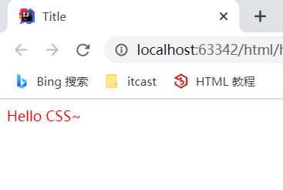
什么是 CSS？
CSS 是一门语言，用于控制网页表现CSS(Cascading Style Sheet)：层叠样式表
W3C 标准：网页主要由三部分组成
结构：HTML
表现：CSS
行为：JavaScript
<!DOCTYPE html> <html lang="en"> <head> <meta charset="UTF-8"> <title>Title</title> <style> div{ color: red; } </style> </head> <body> <div>Hello CSS~</div> </body> </html>

Slide 3
CSS 导入方式
CSS 选择器
CSS 属性

Slide 4
CSS 导入方式
CSS 选择器
CSS 属性

Slide 5
CSS 导入方式
CSS 导入 HTML有三种方式：
内联样式：在标签内部使用style属性，属性值是css属性键值对
内部样式：定义<style>标签，在标签内部定义css样式
外部样式：定义link标签，引入外部的css文件
<div style="color: red">Hello CSS~</div>
<style type="text/css"> div{ color: red; } </style>
demo.css：
div{ color: red; }
<link rel="stylesheet" href="demo.css">

Slide 6
CSS 导入方式
CSS 选择器
CSS 属性

Slide 7
CSS 选择器
概念：选择器是选取需设置样式的元素（标签）
分类：
元素选择器
id选择器
类选择器
div{ color: red; }
元素名称{color: red;}
div{color: red;}
#name{color: red;}
<div id="name">hello css2</div>
#id属性值{color: red;}
.cls{color: red;}
<div class="cls">hello css3</div>
.class属性值{color: red;}

Slide 8
CSS 导入方式
CSS 选择器
CSS 属性

